Slide 1
Классный час «Берегите наш лес»
Выполнила: Шилинг О.А.
учитель технологии
МБОУ школы-интерната №9
города Челябинска

Slide 2
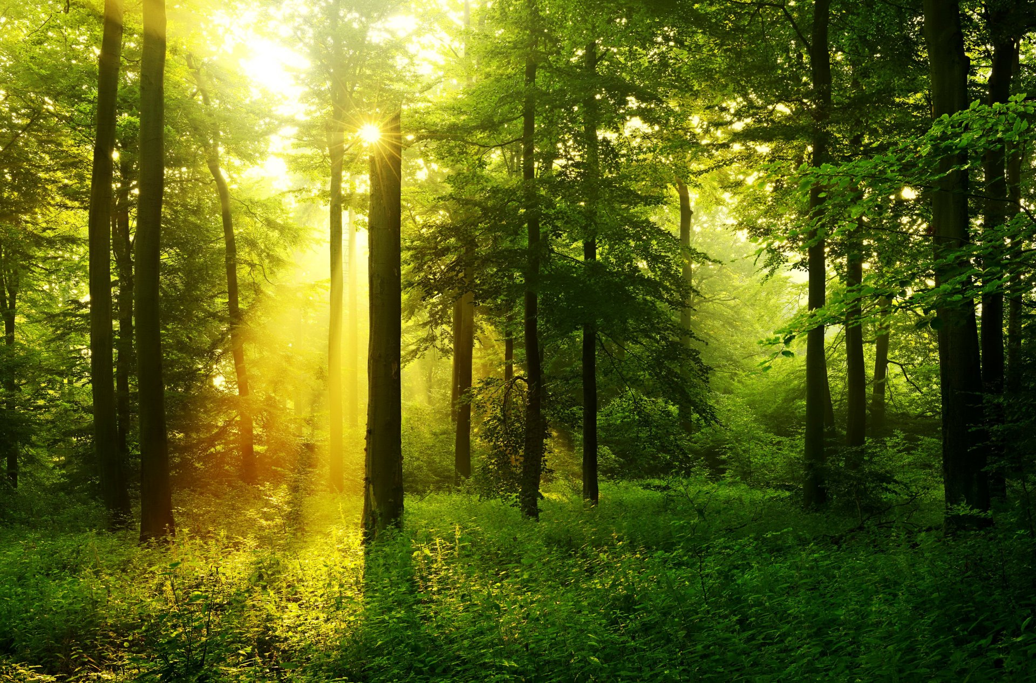

Slide 4
Поставьте слоги в правильном порядке и прочтите тему классного часа: «Бегирете наш сле!»

Slide 5
Цель: «Прививать любовь и бережное отношение к природе, дать первоначальное представление о лесе».

Slide 6
Значение леса
Значение леса
Кладовая аптека
Источник древесины, источник топлива
Источник физического и психического здоровья людей
Источник кислорода на земле
Место отдыха людей
защита почвы от эрозии
Место обитание животных, растений,
водоохранная роль

Slide 7
Как нужно себя вести в лесу:
Не рви цветы.
Нельзя разорять муравейники.
Не ломайте ветви деревьев и кустарников.
Не повреждай кору деревьев.
Нельзя брать яйца из гнезд.
Не разводите костер в лесу.
Не сбивайте грибы, даже не съедобные.
Нельзя раскапывать норы и тревожить зверей.
В лесу, на природе запрещается поднимать крик и шум.
Отдыхая в лесу, не оставляй после себя мусор!

Slide 8
Животный мир леса:

Slide 9
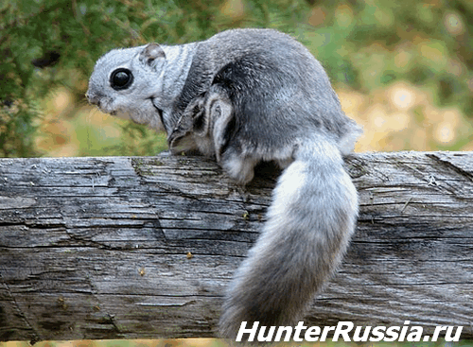
Белка-летяга – родственница белки, но меньше её. Она умеет не только прыгать, но и летать: у неё есть перепонки между передними и задними лапками.

Slide 10
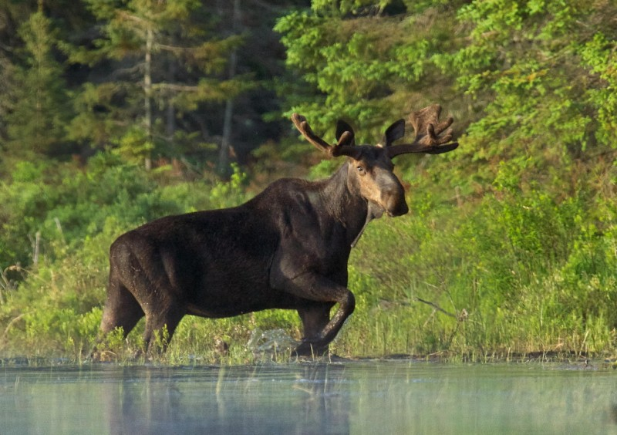
Лось – лесной исполин. В различные сезоны года лоси потребляют разное количество пищи. В зимний период они объединяются в группы.

Slide 11
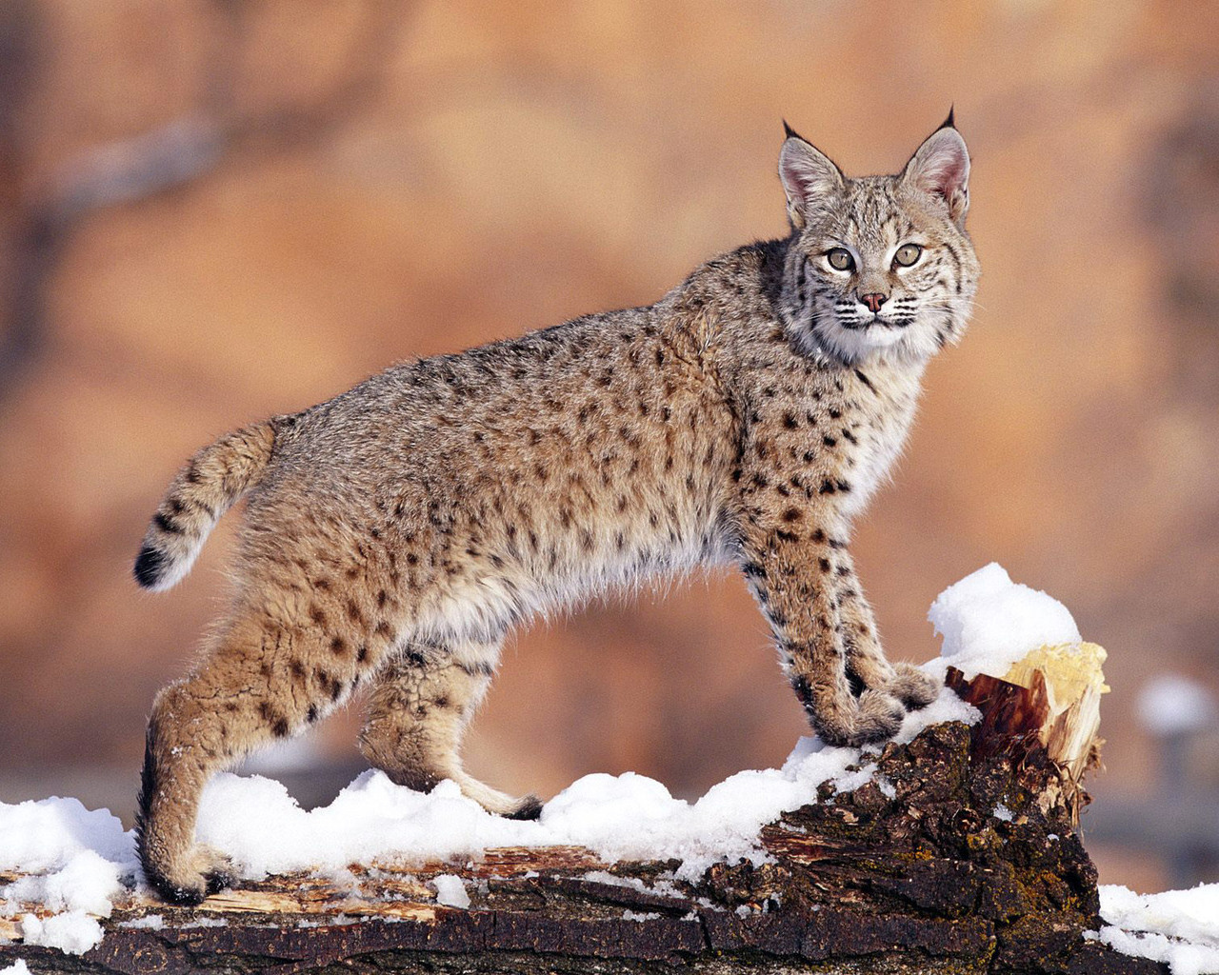
Рысь – хищник, имеет пятнистый окрас. По бокам головы развиты баки, а на ушах – кисточки. Рысь, затаившись, поджидает жертву и тихо подкрадывается к ней.

Slide 12
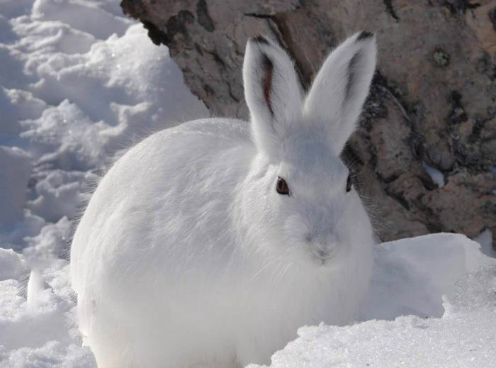
Заяц-беляк на зиму меняет окрас, становится белым, только кончики ушей – чёрные, шерсть становится густой. Это осторожные животные.

Slide 13
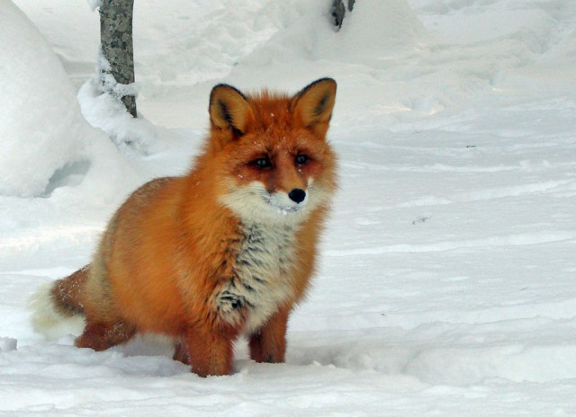
Лиса
лиса

Slide 14
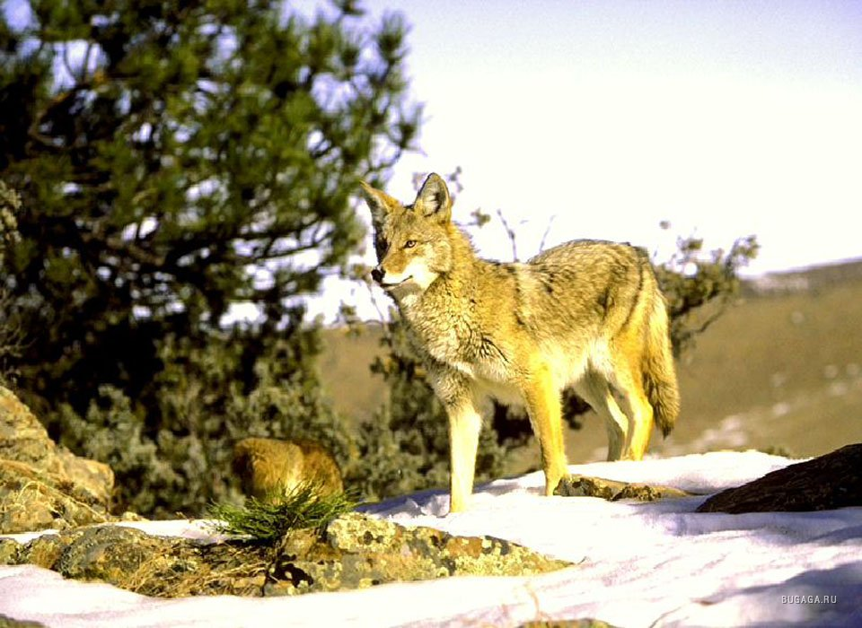
Волк
волк

Slide 15
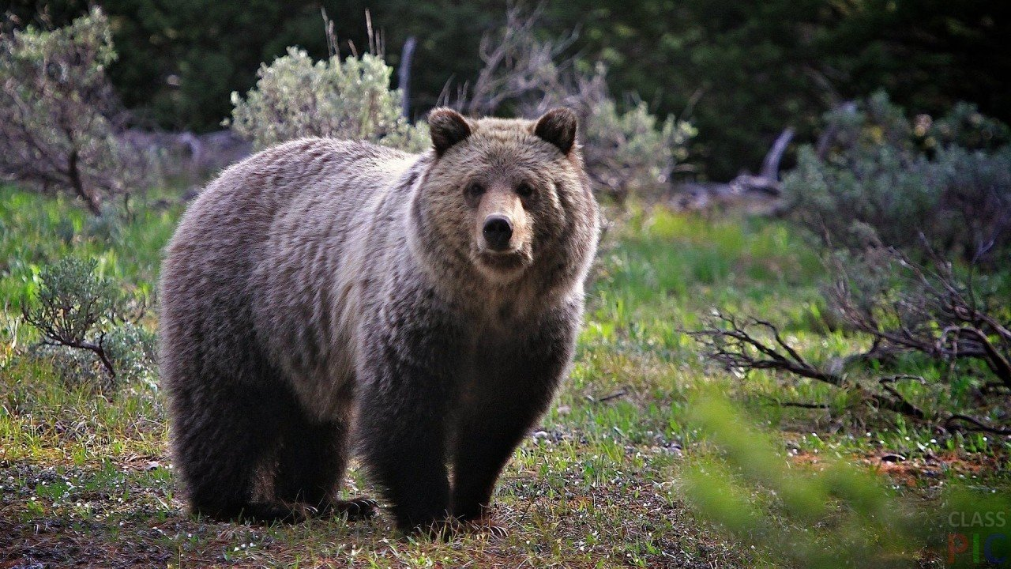
Бурый медведь – всеядный зверь, очень подвижный, может быстро бегать, прыгать, взлезать на деревья, плавать.

Slide 16
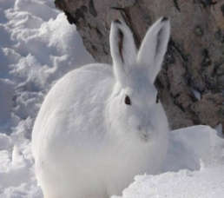
Загадки про животных:
Хозяин лесной Просыпается весной, А зимой, под вьюжный вой, Спит в избушке снеговой | На овчарку он похож, Что ни зуб - то острый нож! Он бежит, оскалив пасть, На овцу готов напасть.
Меньше тигра, больше кошки, Над ушами кисти-рожки.. | В лесу обитает, Дичью питается да в курятник забирается, хитрым зверем называется.
Тяжелы рога по весу, Ходит важно он по лесу: Он хозяин, а не гость – Хмурый и сердитый | Ушаст, и глазаст, И пугаться горазд. Заберётся в куст И спит, Кочерыжку съест — и сыт

Slide 17
Физминутка.
Руки подняли и покачали-
Это деревья в лесу.
Руки нагнули, кисти встряхнули
Ветер сбивает росу.
В стороны руки, плавно помашем –
Это к нам птицы летят.
Как они сядут, тоже покажем,
Крылья сложили назад.

Slide 18
Рассмотрим некоторые породы деревьев:

Slide 19
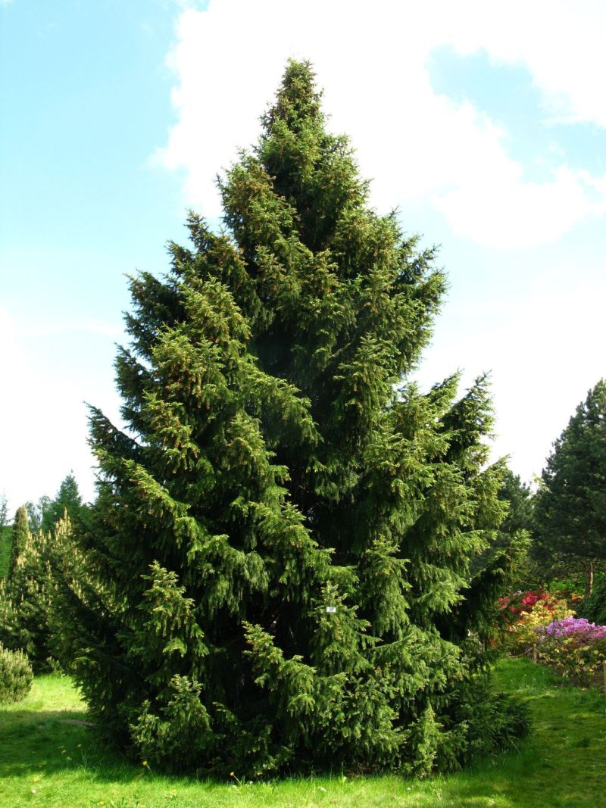
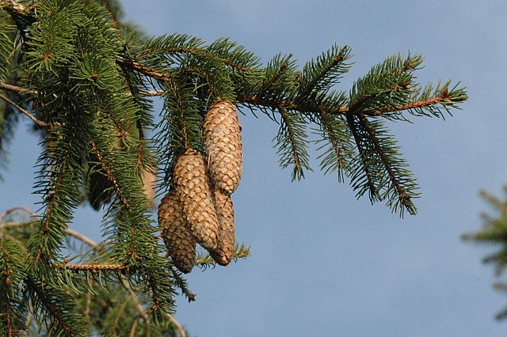
Ель обыкновенная

Slide 20
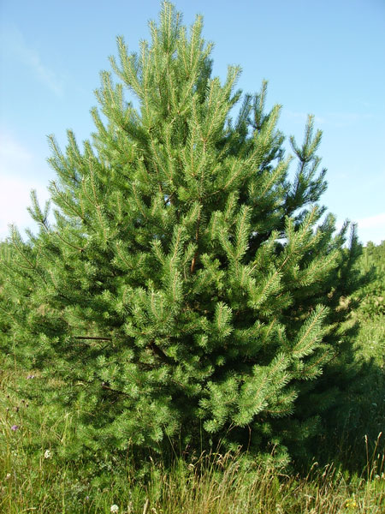
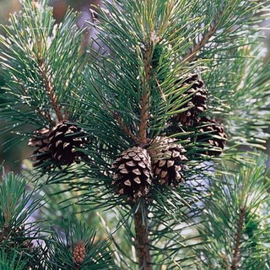
Сосна обыкновенная

Slide 21
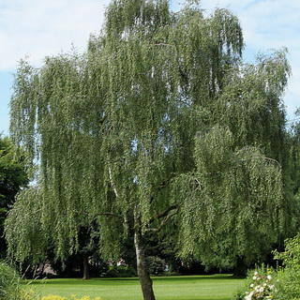
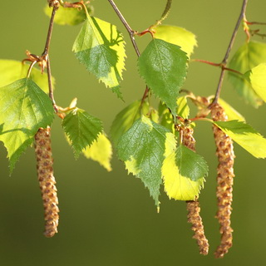
Береза . Из березы добывают деготь. Им смазывали колеса у телеги, чтобы они не скрипели. Настой из березовых почек используют для лечения долго незаживающих ран. Полезен и березовый сок. Он утоляет жажду, придает силу.. Из березы лучшие веники для русской баньки. И метлы лучшие.) Березовые почки целебны от многих болезней, настои их применяют как желчегонное, а отварами лечат застаре­лые раны и экземы.

Slide 22
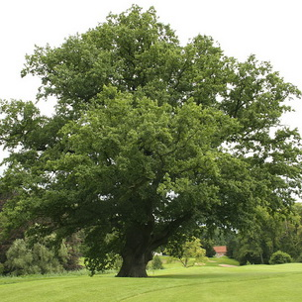
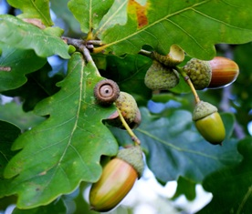
Дуб можно узнать по могучему стволу и резным листьям, плодами дуба являются жёлуди. Уже 5 тыс. лет назад люди выпекали хлеб из размолотых дубовых желудей. Дуб - дерево долгожитель. Он может прожить и тысячу лет, и 2 тысячи.

Slide 23
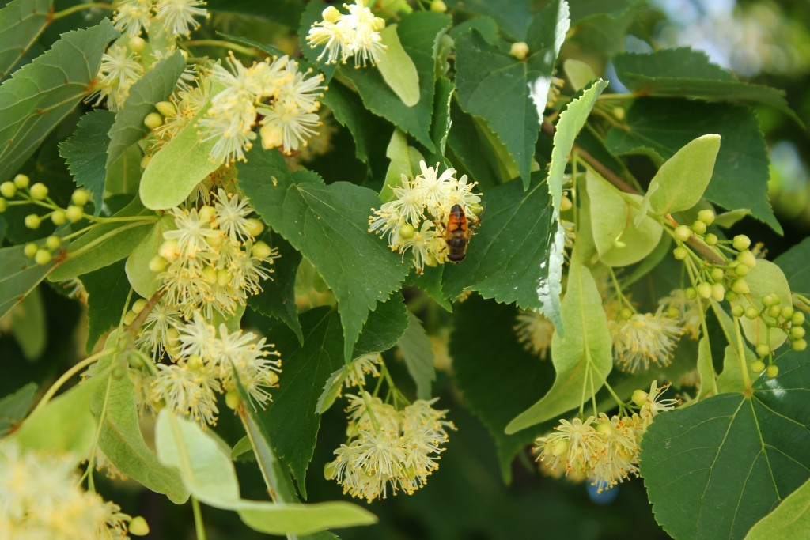
Липа имеет листья в форме сердечка. Летом при цветении липа распространяет чудесный аромат. Плоды липы – тёмные одним крылышком. орешки, сидящие по нескольку штук.

Slide 24
Пословицы и поговорки о лесе:
Больше леса — больше снега, больше снега — больше…
хлеба
Сажай лес в поле — будет хлеба…
боле
Сломить дерево — секунда, а вырастить — …
года
Лес и вода — брат и …
сестра
На сосне яблоки не ..
растут
Как наступит весна, так дерево начинает пускать …
почки

Slide 25
Вспомните и назовите названия деревьев и животных:
Рысь
Заяц-беляк
Бурый медведь
Клен
Лось
Волк
Сосна
Белка - летяга
Лиса
Дуб
Липа

Slide 26
А сейчас вспомним цель нашего классного часа, ее озвучим. «Прививать любовь и бережное отношение к природе, дать первоначальное представление о лесе». Прошу вас ответить, как вы считаете, мы достигли цели классного часа?

Slide 27
Мы заканчиваем классный час «Берегите наш лес!». Спасибо за сотрудничество и внимание.

